Slide 1
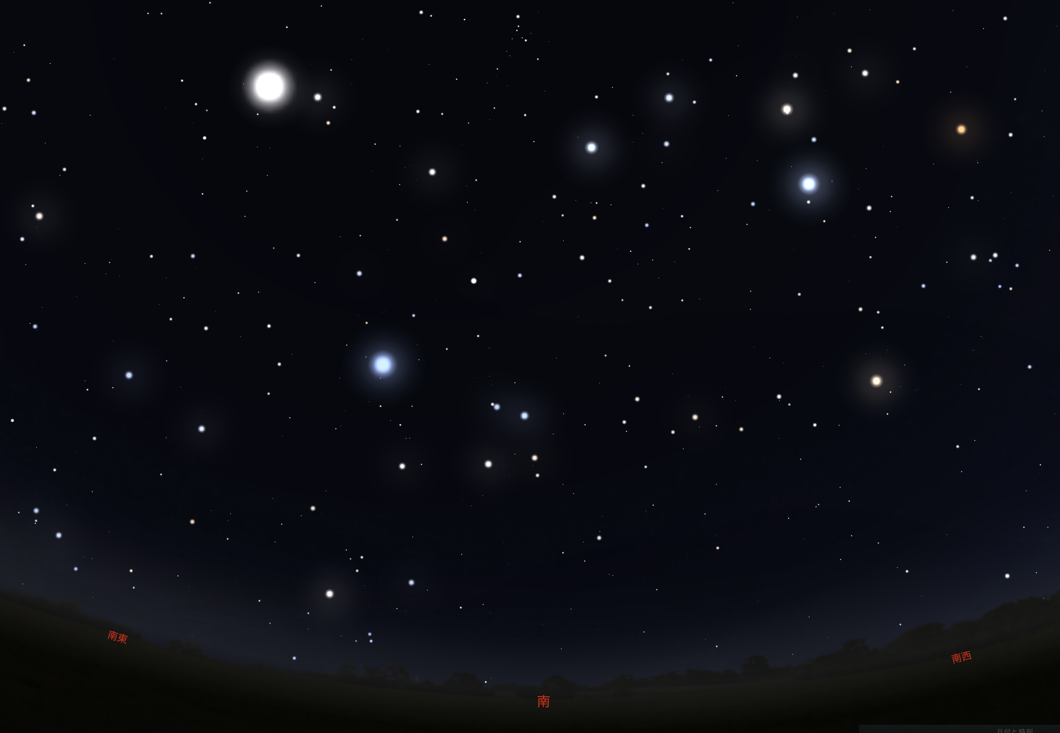
麦星
真珠星
(スピカ)
カラス座
南東
南西
南

Slide 2
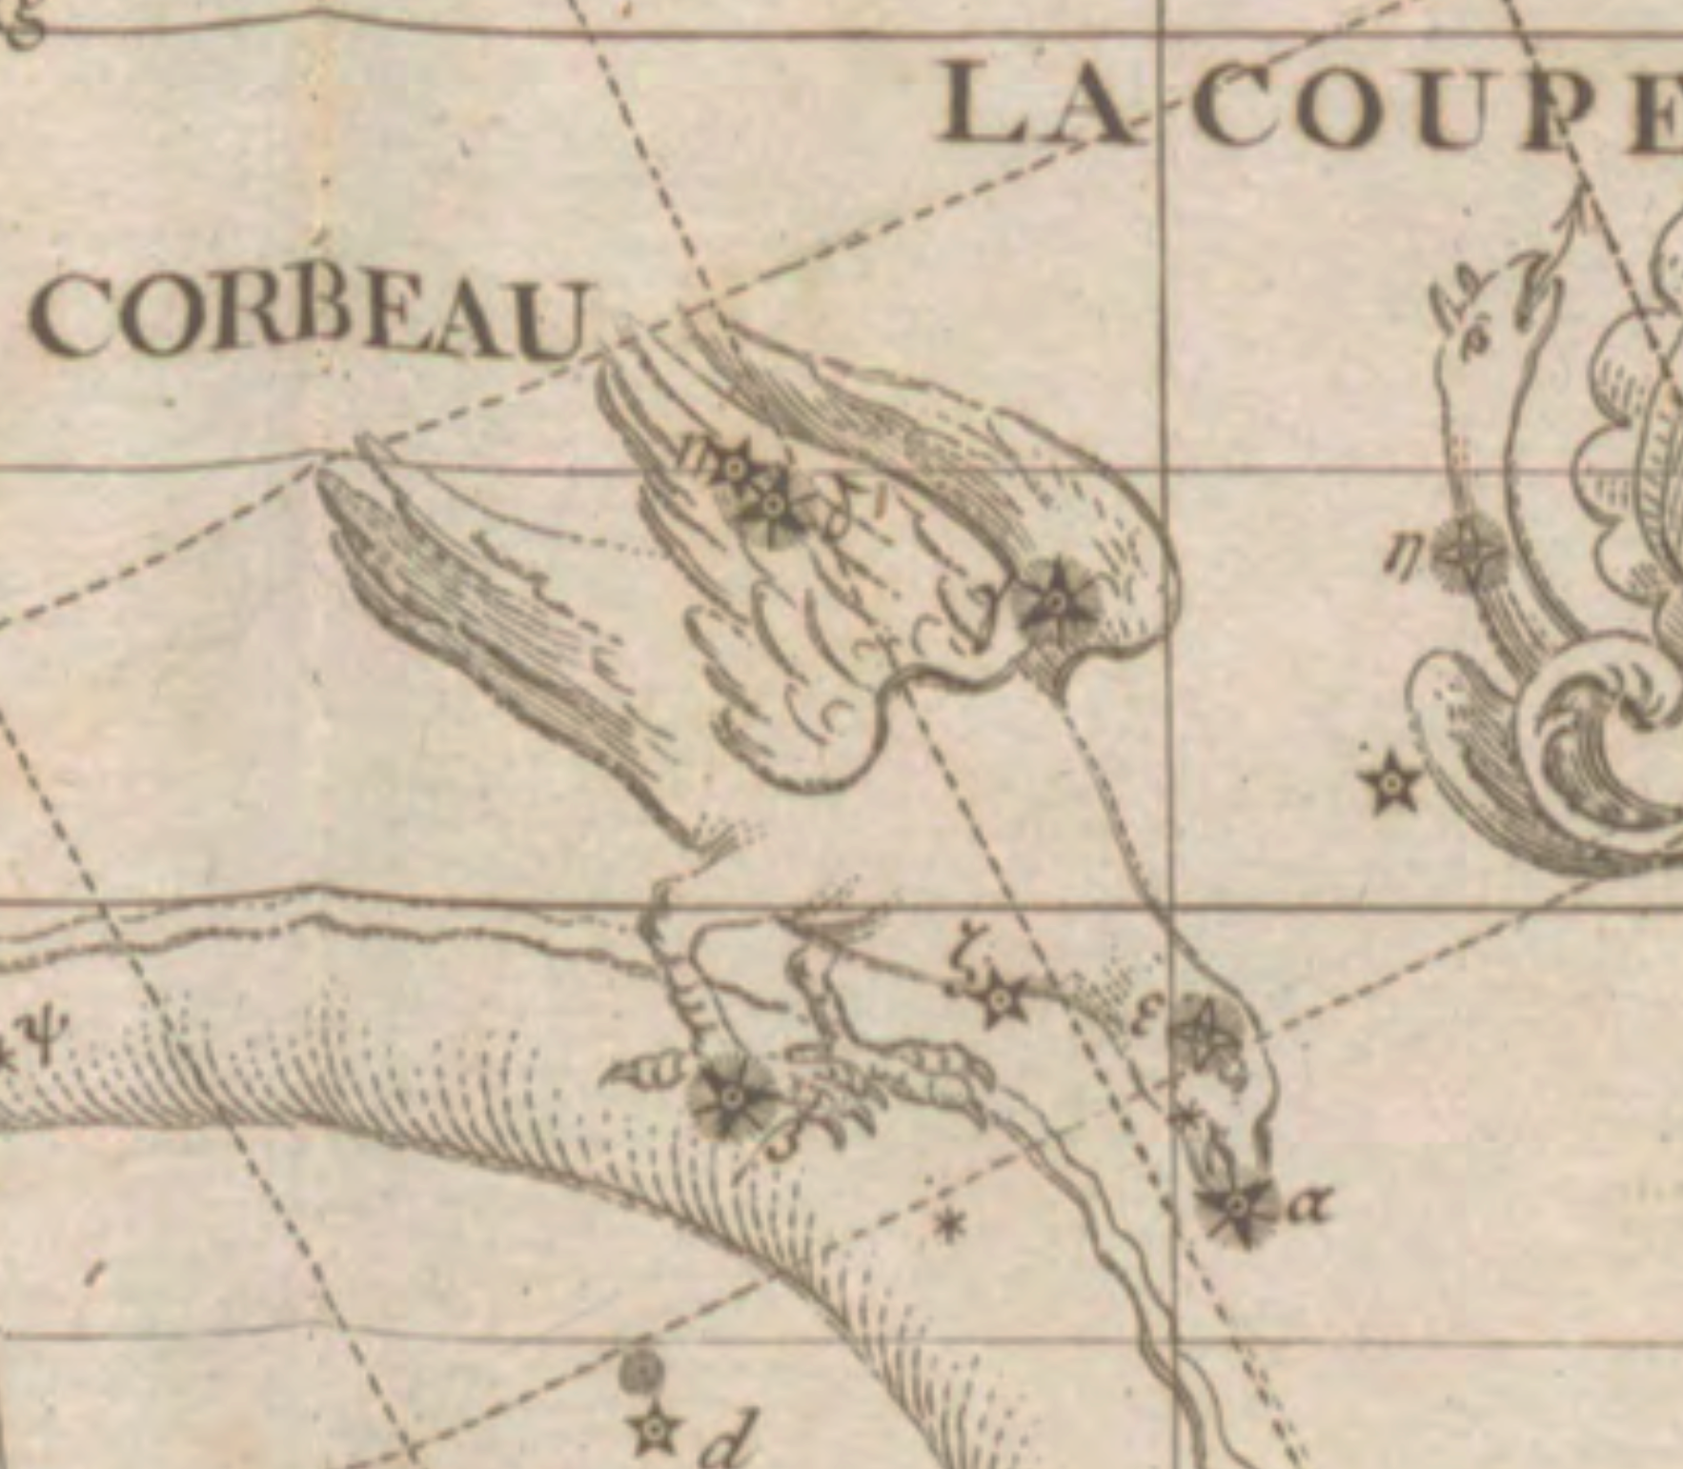
4
3
2
5
1

